Slide 1

ERD- kaaviot
Osa 1: Yleistä ERD:stä

Slide 2
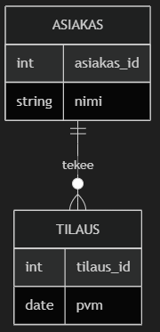
Johdanto: ER- kaaviot (ERD)
Entity Relationship Diagram
ER- kaavio, ERD
ERD yleiskuva
Entiteetit, attribuutit, relaatiot ja kardinaliteetit
Tavoitteena oppia ERD:n tekeminen alusta loppuun asti itse
Notes:
Tänään opimme asioita Entity Relationship Diagram -kaavioista eli ERD-kaavioista.
Aluksi tutustumme ERD:n yleiskuvaan
Sen jälkeen siirrymme syvemmälle ja laadimme ERD- kaavion yhdessä
Tutustumme siihen, mitä tarkoittavat entiteetit, attribuutit, relatiot ja kardinaliteetit
Tavoitteena on, että tämän kaiken jälkeen osaat rakentaa kokonaisen ERD- kaavion alusta loppuun aivan itse

Slide 3
Ensin kuitenkin… Miksi tietokantoja tarvitaan?
Miten …
sähköpostijärjestelmä tietää, että jokin käyttäjänimi on jo valittu?
verkkokauppa tietää, että myytävänä on enää 150 paria lenkkareita?
kirjasto tietää, kenellä mikäkin kirja on lainassa?
Kenelle kuuluu auto, jonka rekisteritunnus on ABC-123?
Vastaus: tieto löytyy tietokannasta
Tietokanta: tiedon järjestäminen niin, että on helppo löytää, hallita, muuttaa, hakea…
Tietokantoja ovat monesti myös rekisterit, arkistot, hakemistot jne.
Notes:
Oletko koskaan miettinyt, miksi saat virheilmoituksen, jonka mukaan haluamasi käyttäjänimi sosiaalisessa mediassa on jo varattu? Tai miten verkkokauppa, kuten Amazon, pystyy seuraamaan niin monia tilauksia, asiakkaita ja tuotteita?
Vastaus näihin kysymyksiin löytyy tietokannasta.
Tietokanta on kokoelma tietoa, joka on järjestetty siten, että se on helppo tallentaa, hallita, päivittää ja hakea.

Slide 4
Tietokantojen suunnittelu
Tietokannoissa on paljon tietoa
Talletettava tieto pitää saada talletettua loogisesti
Ja sen haun pitäisi olla nopeaa
Paljon tietoa, mutkikasta asiaa
Tähän apuun ERD. ERD…
… helpottaa tietokannan suunnittelua
… kuvaa, miten mikäkin tieto liittyy toiseen tietoon
… miten talletetut tiedot toimivat yhdessä
Notes:
Kuten voit kuvitella, tietokannassa on paljon liikkuvia osia, ja niiden keskinäisten suhteiden ymmärtäminen voi olla hankalaa.
ERD-kaaviot tarjoavat ohjelmistokehittäjille visuaalisen tavan ymmärtää, miten tietokantaan talletettavat tiedot liittyvät toisiinsa ja toimivat yhdessä.
Kun olet tehnyt tietokantasi ERD:n hyvin, on varsinaisen tietokannan tekeminen helppoa.
ERD helpottaa myös sen koodin tekemistä, jolla tietokantaa käytetään
Ja ERD auttaa vikojen etsinnässä
ERD-kaaviot tarjoavat ohjelmistokehittäjille visuaalisen tavan ymmärtää, miten nämä tiedot liittyvät toisiinsa ja toimivat yhdessä.

Slide 5
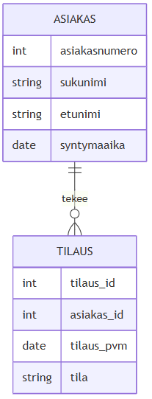
Entiteetit: ERD:n perusyksiköt
ENTITEETTI ATTRIBUUTTI SUHDE KARDINALITEETTI
ERD- kaavioissa on muutamia osia, joiden ymmärtäminen on tärkeää.
Ensimmäisenä on entiteetti
Entiteetti on tavallaan objekti, olio, jolla on erilaisia ominaisuuksia.
Esimerkiksi jos tilaisimme jotain verkkokaupassa, vaikka T-paidan, entiteettejä voisi olla vaikka
Tuote (se T-paita, jota ollaan tilaamassa)
Asiakas (se henkilö, joka tilaa)
Tilaus (se tilaustapahtuma, joka tänään tehdään)
Notes:
ERD-kaavion rakentaminen alkaa sen osatekijöiden ymmärtämisestä. Ensimmäinen niistä on entiteetti.
Entiteetti on objekti – kuten henkilö, paikka tai asia – jota seurataan tietokannassa. Jos ostaisimme Amazonista jotakin, vaikkapa huippusiistit Crocsit (nämä eivät ole ne droidit, joita etsimme), entiteettejä voisivat olla:
asiakas
tilaus
tuote

Slide 6
Attribuutit: entiteettien ominaisuudet
ENTITEETTI ATTRIBUUTTI SUHDE KARDINALITEETTI
Entiteeteillä on ominaisuuksia ja piirteitä
Näitä kutsutaan attribuuteiksi
Asiakas- entiteetin attribuutteja voisi olla vaikka nimi, osoite, asiakasnumero, ..
Vastaavasti tuotteella olisi tuotenumero, väri, koko, materiaali…
ERD⁽¹:ssä entiteetit kuvataan laatikkoina, joissa
Entiteetin nimi on ylhäällä keskellä isoilla kirjaimilla
Attribuutit (niiden tyyppi ja nimi) ovat vaakariveillä
1) UML:n mukaisessa. UML: Unified Markup Language https://fi.wikipedia.org/wiki/UML-mallinnus
Notes:
Jokaisella entiteetillä on attribuutteja, eli ominaisuuksia tai piirteitä. Asiakas-entiteetin attribuutteja voisivat olla esimerkiksi:
asiakas-ID
etunimi
sukunimi
katuosoite
kaupunki
postinumero
puhelinnumero

Slide 7
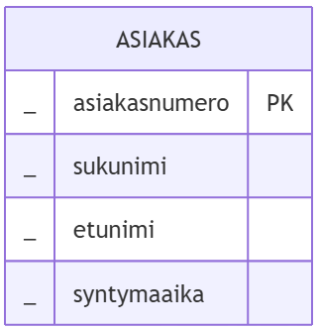
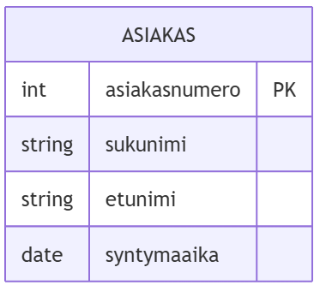
Attribuuttien tyyppi
ENTITEETTI ATTRIBUUTTI SUHDE KARDINALITEETTI
ER- kaaviossa esitellään attribuutit
Aina niitä ei laiteta näkyviin
Avainkenttään merkitään PK (primary key)

Slide 8
Miten entiteetit liittyvät toisiinsa? Suhteet
ENTITEETTI ATTRIBUUTTI SUHDE KARDINALITEETTI
Nyt on käsitelty entiteetit ja attribuutit
Seuraavaksi mukaan tulevat suhteet. Niillä määritellään se, miten entiteetit ovat tekemisissä keskenään
Oikealla olevassa kuvassa kuvataan tilanne, jossa mahdollistetaan se, että asiakas tekee tilauksen
Kaksi entiteettiä yhdistetään viivalla
Viivan päälle tulee toiminnan tai suhteen nimi
Viivan päissä käytetään erityisiä tarkenteita, kardinaliteetteja
Kardinaliteetit kuvaavat suhteen tyyppiä
Notes:
Kun entiteetit ja attribuutit ovat paikallaan, voimme tarkastella suhteita. Suhteet kuvaavat, miten entiteetit ovat vuorovaikutuksessa keskenään.
Kun piirrän viivan kahden entiteetin väliin, osoitan, että niiden välillä on jonkinlainen yhteys tai toiminnallinen suhde.

Slide 9
Miten entiteetit liittyvät toisiinsa? Suhteet
ENTITEETTI ATTRIBUUTTI SUHDE KARDINALITEETTI
Nyt on käsitelty entiteetit ja attribuutit
Seuraavaksi mukaan tulevat suhteet. Niillä määritellään se, miten entiteetit ovat tekemisissä keskenään
Oikealla olevassa kuvassa kuvataan tilanne, jossa mahdollistetaan se, että ”asiakas tekee tilauksen”
Kaksi entiteettiä (asiakas ja tilaus) yhdistetään viivalla
Viivan päälle tulee toiminnan tai suhteen nimi (tässä: ”tekee”)
Notes:
Kun entiteetit ja attribuutit ovat paikallaan, voimme tarkastella suhteita. Suhteet kuvaavat, miten entiteetit ovat vuorovaikutuksessa keskenään.
Kun piirrän viivan kahden entiteetin väliin, osoitan, että niiden välillä on jonkinlainen yhteys tai toiminnallinen suhde.

Slide 10
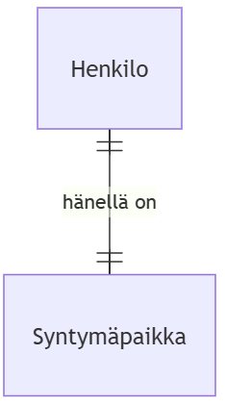
Kardinaliteetti 1/3: suhteen määrällinen luonne
ENTITEETTI ATTRIBUUTTI SUHDE KARDINALITEETTI
Kahden entiteetin välille määriteltiin suhde
Suhteita on monenlaisia. Suhteen muoto ilmoitetaan kardinaliteettina.
Esimerkiksi ihmisellä on yleensä yksi paikka, missä hän on syntynyt. Eli ”(yhdellä) ihmisellä on yksi syntymäpaikka”
Tämä suhde on on ”yksi yhteen”- suhde. Tai ”yksi ja vain yksi suhteessa yhteen ja vain yhteen”
UML:ssä suhdeviivan päälle tulee kaksi poikkiviivaa. Muistisääntö ”yksi yhteen”, ”pystyviivat päissä”, ”1”
Notes:
Suhdeviivoihin liittyy usein erikoismerkintöjä, joita kutsutaan kardinaliteeteiksi. Kardinaliteetti määrittää suhteen määrällisessä mielessä – erityisesti minimi- ja maksimiarvot.
ERD-kaavioissa esiintyviä kardinaliteetteja ovat muun muassa:
yksi
monta
yksi ja vain yksi
nolla tai yksi
yksi tai monta
nolla tai monta
Jos tämä ei vielä tunnu selkeältä, ei hätää – käymme seuraavaksi esimerkkien avulla asiat läpi.

Slide 11
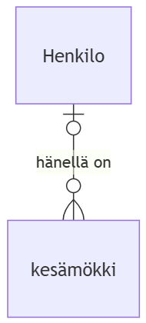

Kardinaliteetti 2/3: suhteen määrällinen luonne
ENTITEETTI ATTRIBUUTTI SUHDE KARDINALITEETTI
”Yhdellä ihmisellä on yksi synnyinpaikka”. Tämä vaikuttaa selkeältä
Entä esimerkiksi kesämökki? Jokaisella ihmisellä ei välttämättä ole yhtäkään kesämökkiä, toisella niitä voi olla useita.
Tämä suhde on on ”yksi moneen”- suhde. Tai ”yksi ja vain yksi suhteessa nollaan tai useampaan”
Henkilön puolella
on viiva (”|”), sillä puolella on ”yksi ja vain yksi” entiteetti. Ei nollaa.
Kesämökin puolella
on pallo (”o”, nolla). Se tarkoittaa, että osallistuminen ei ole pakollista.
on myös ”variksenvarpaat”, ”crow’s foot”. Se kertoo, että sillä puolella voi olla monta
Eli ”nolla tai useampi”
Eli ”kaikilla kesämökeillä on oltava yksi (omistaja-) henkilö” mutta ”kaikilla henkilöillä ei ole pakko olla kesämökkiä”.
Notes:
Suhdeviivoihin liittyy usein erikoismerkintöjä, joita kutsutaan kardinaliteeteiksi. Kardinaliteetti määrittää suhteen määrällisessä mielessä – erityisesti minimi- ja maksimiarvot.
ERD-kaavioissa esiintyviä kardinaliteetteja ovat muun muassa:
yksi
monta
yksi ja vain yksi
nolla tai yksi
yksi tai monta
nolla tai monta
Jos tämä ei vielä tunnu selkeältä, ei hätää – käymme seuraavaksi esimerkkien avulla asiat läpi.

Slide 12

Kardinaliteetti 3/3: suhteen määrällinen luonne
ENTITEETTI ATTRIBUUTTI SUHDE KARDINALITEETTI
No, on kesämökkejä, joilla on monta omistajaa
”Henkilöllä on nolla tai useampi kesämökki, ja jokaisen kesämökin omistaa yksi tai useampi henkilö”
Tämä suhde on on ”monta moneen”- suhde
Molemmilla puolilla ”o” ja ”crow’s foot. Eli nolla tai useampia
Notes:
Suhdeviivoihin liittyy usein erikoismerkintöjä, joita kutsutaan kardinaliteeteiksi. Kardinaliteetti määrittää suhteen määrällisessä mielessä – erityisesti minimi- ja maksimiarvot.
ERD-kaavioissa esiintyviä kardinaliteetteja ovat muun muassa:
yksi
monta
yksi ja vain yksi
nolla tai yksi
yksi tai monta
nolla tai monta
Jos tämä ei vielä tunnu selkeältä, ei hätää – käymme seuraavaksi esimerkkien avulla asiat läpi.

Slide 13
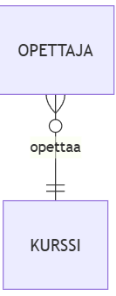
Kardinaliteetti: suhteen määrällinen luonne
ENTITEETTI ATTRIBUUTTI SUHDE KARDINALITEETTI
Kardinaliteetteja on monenlaisia:
1 — 1: Jokaisella kurssilla on täsmälleen yksi luokka, ja jokainen luokka liittyy täsmälleen yhteen kurssiin.
1 — N: Yhdellä opettajalla voi olla useita kursseja, mutta jokaisella kurssilla on aina täsmälleen yksi opettaja.
0–N — 1: Opettajalla voi olla nolla tai useita kursseja. Jos kurssi on olemassa, sillä on aina täsmälleen yksi opettaja.
1 — 0–N: Kurssi vaatii aina yhden opettajan. Opettajalla voi olla useita kursseja tai ei yhtään.
Nämä kaikki eivät ole yhtä hyviä kardinaliteetteja. Suunnittelussa pitää pohtia, mikä vastaa parhaimmin todellisuutta
0–N — 1 on ehkä lähimpänä todellisuutta (kuva).
Henkilön puolelta: Henkilö voi olla opettaja, vaikka ei opetakaan kursseja. Esim. aloitteleva opettaja.
Ei voi olla kurssia, jolla ei olisi opettajaa
Notes:
Suhdeviivoihin liittyy usein erikoismerkintöjä, joita kutsutaan kardinaliteeteiksi. Kardinaliteetti määrittää suhteen määrällisessä mielessä – erityisesti minimi- ja maksimiarvot.
ERD-kaavioissa esiintyviä kardinaliteetteja ovat muun muassa:
yksi
monta
yksi ja vain yksi
nolla tai yksi
yksi tai monta
nolla tai monta
Jos tämä ei vielä tunnu selkeältä, ei hätää – käymme seuraavaksi esimerkkien avulla asiat läpi.

Slide 14
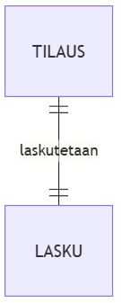
Tilauksen ja laskun välinen suhde
ENTITEETTI ATTRIBUUTTI SUHDE KARDINALITEETTI
Esim. verkkokaupassa jokaiseen tilaukseen liittyy lasku. Ei ole laskua, joka ei liittyisi johonkin (yhteen) tilaukseen.
Ei ole myöskään yhtään tilausta, johon ei liittyisi yhtä laskua.
Tämä on ”1-1 –kardinaliteetti”
Notes:
Tarkastellaan ensin asiakkaan ja tilauksen välistä suhdetta. Paras tapa tehdä tämä on kysyä kaksi kysymystä:
Mikä on vähimmäismäärä tilauksia, joita asiakkaalla voi olla?
Mikä on enimmäismäärä tilauksia, joita asiakkaalla voi olla?
Asiakas voi olla olemassa ilman yhtäkään tilausta – siis 0 tilausta. Toisaalta asiakkaalla voi olla rajaton määrä tilauksia, etenkin jos puhutaan Crocseista – yhtä paria ei koskaan riitä.
Tämä kuvataan merkinnällä 0 tai monta (ns. harakanvarvas-notaatio).

Slide 15
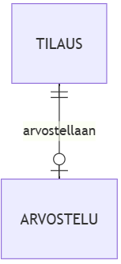
Tuotteen ja tuotearvostelun välinen suhde
ENTITEETTI ATTRIBUUTTI SUHDE KARDINALITEETTI
Tuotteella ei välttämättä ole yhtään arvosteluja.
Ja toisaalta: jos järjestelmässä on arvostelu, liittyy se johonkin tuotteeseen.
Tämä on ”1 — 0..1 – kardinaliteetti”
Notes:
Käännetään nyt kysymys toisin päin:
Kuinka monta asiakasta yhdellä tilauksella voi olla?
Yhdellä tietyllä tilauksella voi olla yksi ja vain yksi asiakas. Kuvittele, miten sekavaa olisi, jos yhdellä tilauksella olisi monta eri asiakasta.
Tämä suhde merkitään yksi ja vain yksi -notaatioilla.

Slide 16
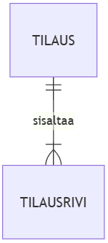
Tilauksen ja tilaisrivin välinen suhde
ENTITEETTI ATTRIBUUTTI SUHDE KARDINALITEETTI
Tilauksessa on aina vähintään yksi rivi
Jokainen rivi kuuluu yhteen tilaukseen
Tämä on ” 1 — 1..N –kardinaliteetti”

Slide 17
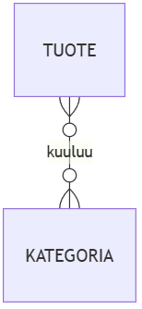
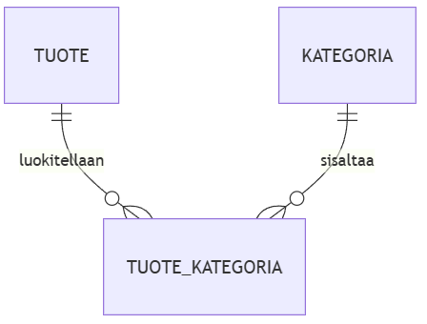
Tuotteen ja tuotekategorian välinen suhde
ENTITEETTI ATTRIBUUTTI SUHDE KARDINALITEETTI
Tuote voi kuulua moneen gategoriaan
Kategoriassa voi olla monia tuotteita
Tämä on ” N— N –kardinaliteetti” Tai ”M-M”
Tämän relaation erikoisuuksiin palataan myöhemmin. Tässä vaiheessa voi jo paljastaa, että tällainen relaatio muuttuu tietokannassa kolmen taulun kokonaisuudeksi

Slide 18
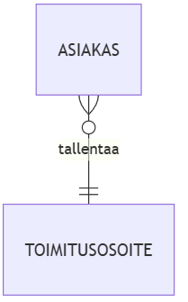
Asiakkaan ja toimitusosoitteen suhde
ENTITEETTI ATTRIBUUTTI SUHDE KARDINALITEETTI
Asiakkaalla on vain hänelle kuuluva osoite
Voi olla myös, että asiakkaalla ei ole toimitusosoitetta (esim. käy kaupassa ostamassa)
Hänellä voi olla myös useita toimitusosoitteita
Tämä on ” 1 — N”- relaatio

Slide 19
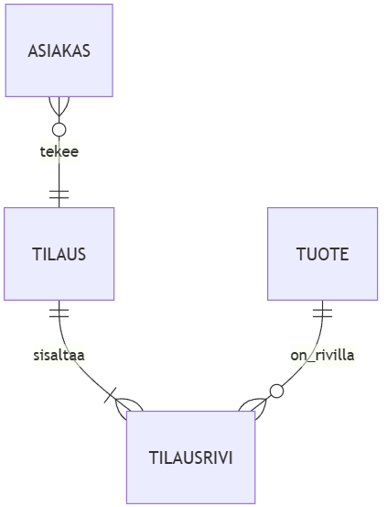
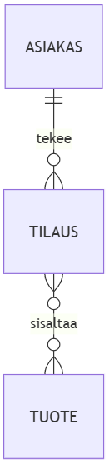
Valmis ER-kaavio
Tässä on valmis ER-kaavio
Huomaat varmaan, että siinä on useita entiteettejä ja niiden välisiä suhteita
Tulkitaan:
Asiakkaalla voi olla 0..* tilausta, mutta tilaus kuuluu aina yhdelle asiakkaalle
Tilauksessa on aina vähintään yksi tilausrivi
Tilausrivi viittaa yhteen tuotteeseen, mutta tuote voi esiintyä monella rivillä
Pienessä kuvassa on sama tilanne kuvattuna teoreettisena mallina
Notes:
Ja näin olemme rakentaneet kokonaisen entity relationship diagram -kaavion. Vaikka esimerkki on yksinkertainen, sinulla on nyt perustaidot monimutkaisempien ERD-kaavioiden laatimiseen.

